Slide 1
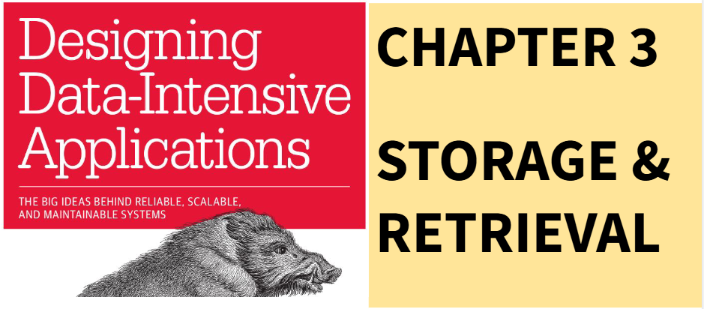

Slide 2
Nội dung
1. Giới thiệu
Cơ sở dữ liệu nào phù hợp
Một số công nghệ phổ biến
2. Phân loại Hệ thống dữ liệu theo Tải làm việc
Hệ thống xử lí giao dịch trực tuyến (OLTP)
Hệ thống Xử lý Phân tích Trực tuyến (OLAP)
So sánh OLTP và OLAP
3. Cấu trúc dữ liệu của Cơ sở dữ liệu(OLTP)
Chỉ mục Hash (Hash Indexes)
SSTables và LSM-Trees (Log-Structured Merge-Trees)
B-Trees
So sánh B-Trees và LSM-Trees
4. Lưu trữ và Truy xuất cho Phân tích (OLAP)
Data Warehouse và ETL
Lược đồ Sao và Bông Tuyết (Stars and Snowflakes)
Lưu trữ Hướng Cột (Column-Oriented Storage)
Khối Dữ liệu và Khung nhìn Vật lý hóa (Aggregation: Data Cubes and Materialized Views)

Slide 3
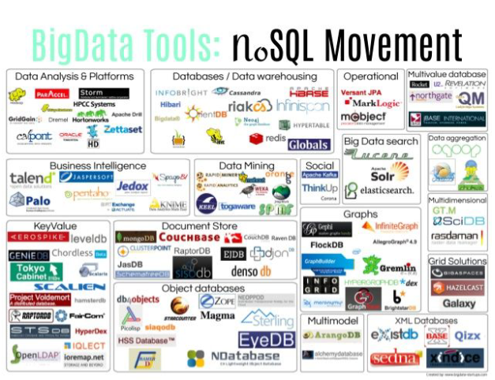
Giới thiệu
Cả công nghệ SQL và NoSQL đều được tối ưu hóa cho từng trường hợp khác nhau. Cần chọn công nghệ phù hợp vào yêu cầu hệ thống.
Là một nhà phát triển ứng dụng, chúng ta cần có ý tưởng sơ bộ về chức năng của công cụ lưu trữ để có thể lựa chọn đúng.
Điều chỉnh và tối ưu hóa.

Slide 4
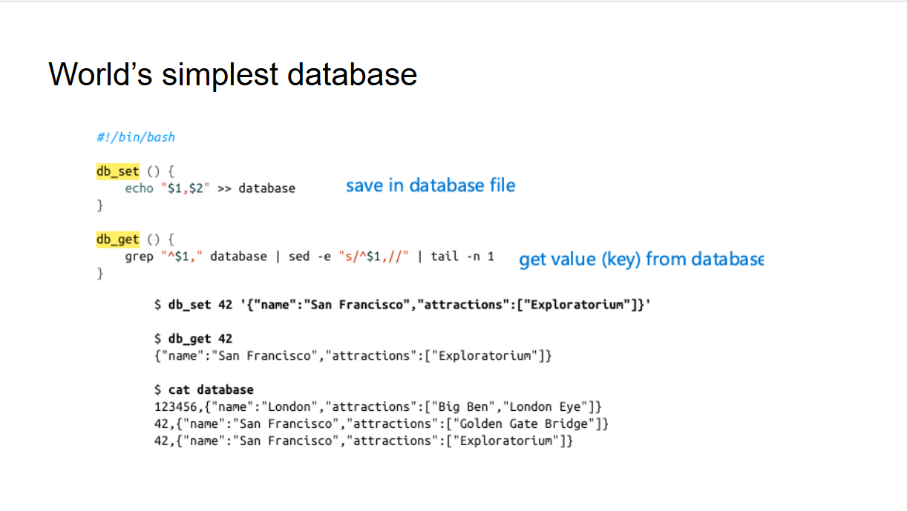

Slide 5
2 – a) Hệ thống xử lý giao dịch trực tuyến (OLTP)
Thường xuyên đối diện với lượng yêu cầu lớn từ người dùng cuối, thường là các ứng dụng tương tác.
Mỗi truy vấn thường chỉ chạm vào một số lượng nhỏ các bản ghi, được truy xuất thông qua khóa.
Vấn đề khó khăn cho phương pháp này thường là thời gian truy vấn, tìm kiếm trên đĩa(disk seek time).

Slide 6
2 – b) Hệ thống Xử lý Phân tích Trực tuyến (OLAP)
Xử lí khối lượng truy vấn thấp hơn, nhưng lại khó trong việc truy vấn với hàng triệu bản ghi trong từng truy vấn trong thời gian ngắn.
Thường được sử dụng bởi các nhà phân tích nghiệp vụ nhằm phục vụ việc phân tích, báo cáo, dự báo,... Từ đó có thể đưa ra các định hướng cho doanh nghiệp.
Vấn đề khó khăn chính của phương pháp này thường là băng thông đĩa (disk bandwidth) vì dữ liệu thường là dữ liệu tổng hợp, chứa nhiều năm dữ liệu lịch sử.

Slide 7
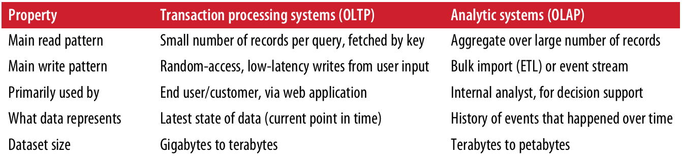
2 – c) So sánh OLTP và OLAP

Slide 8
3 – a) Chỉ mục Hash (Hash Indexes)
Đây là chiến lược lập chỉ mục đơn giản nhất, thường giữ một bản đồ băm (hash map) trong bộ nhớ, ánh xạ khóa tới vị trí byte trong tệp dữ liệu.
Các cơ sở dữ liệu thường sử dụng log (một tệp dữ liệu chỉ ghi thêm) và định kỳ thực hiện compaction (loại bỏ các khóa trùng lặp và chỉ giữ lại bản cập nhật gần nhất) để tránh hết dung lượng đĩa.
Sử dụng hash function để tính toán index vào một mảng các buckets.

Slide 9
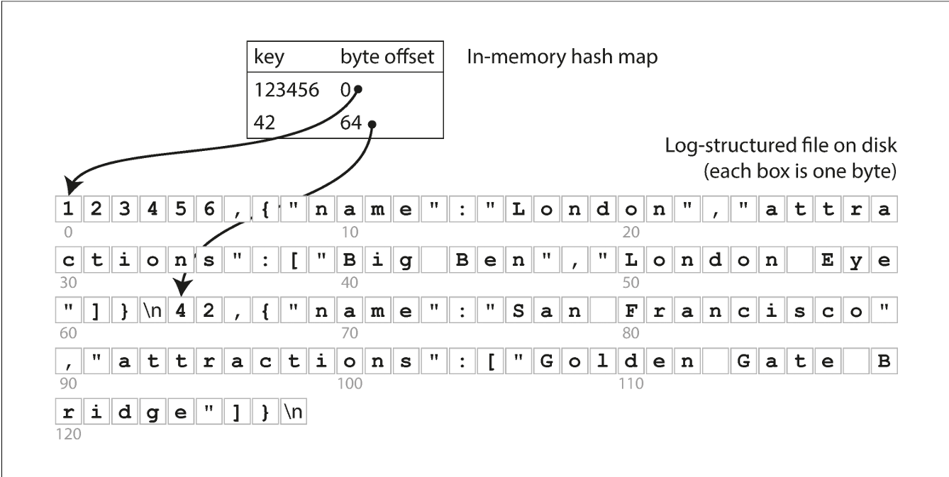
3 – a) Chỉ mục Hash (Hash Indexes)

Slide 10
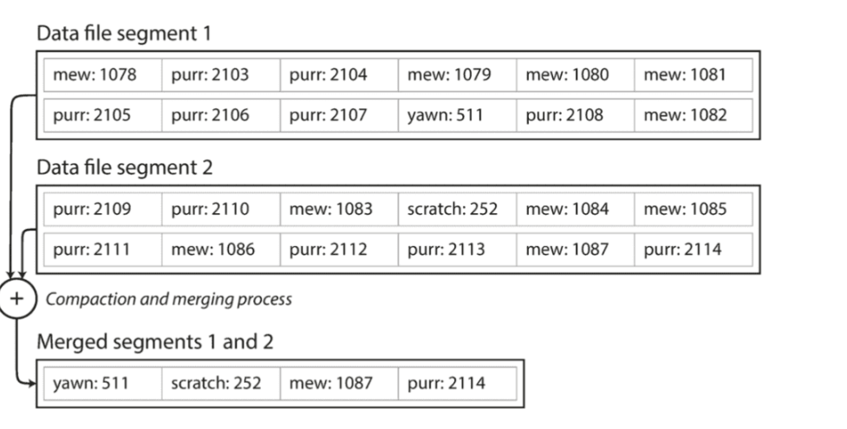
3 – a) Chỉ mục Hash (Hash Indexes)

Slide 11
3 – b) SSTables và LSM-Trees
Cải tiến từ log-structured storage bằng cách yêu cầu các cặp khóa-giá trị phải được sắp xếp theo khóa trong mỗi phân đoạn (segment).
Việc sắp xếp cho phép sử dụng chỉ mục thưa (sparse index) trong bộ nhớ, giúp tiết kiệm bộ nhớ và hỗ trợ nén (compression) các khối dữ liệu.
LSM-Trees được xây dựng trên nguyên tắc hợp nhất (merging) và nén (compacting) các tệp SSTable đã sắp xếp.

Slide 12
3 – b) SSTables và LSM-Trees
Là một file chứa một chuỗi các cặp key-value được sắp xếp theo key trong mỗi phân đoạn (segment) được cải tiến từ log-structured storage.
Việc sắp xếp cho phép sử dụng chỉ mục thưa (sparse index) trong bộ nhớ, giúp tiết kiệm bộ nhớ và hỗ trợ nén (compression) các khối dữ liệu.
LSM-Trees được xây dựng trên nguyên tắc hợp nhất (merging) và nén (compacting) các tệp SSTable đã sắp xếp.

Slide 13
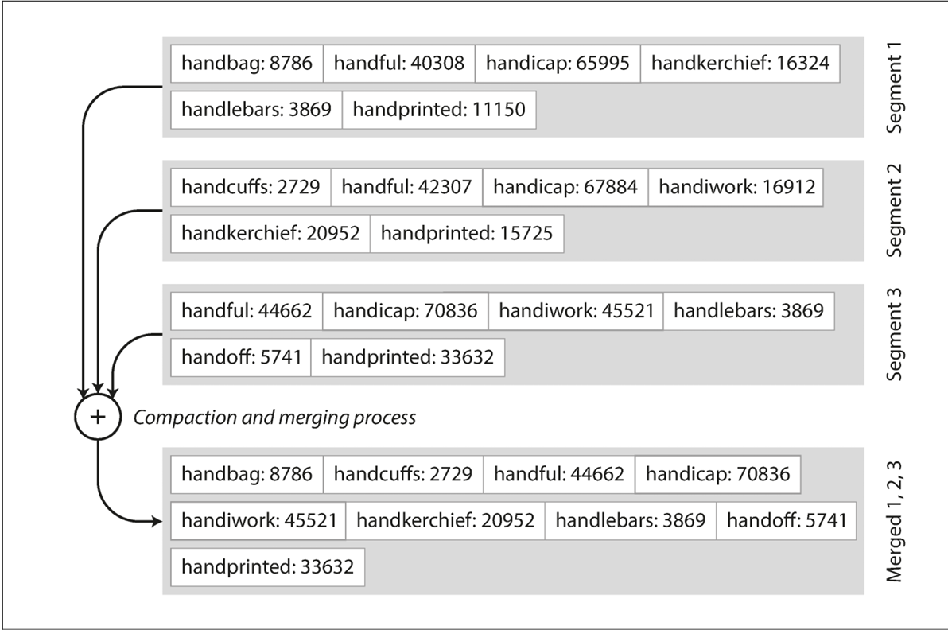
3 – b) SSTables và LSM-Trees

Slide 14
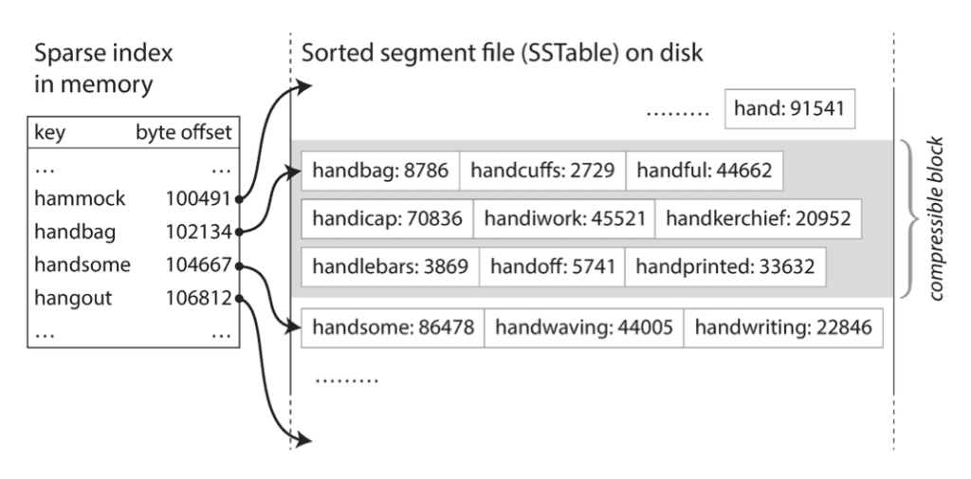
3 – b) SSTables và LSM-Trees

Slide 15
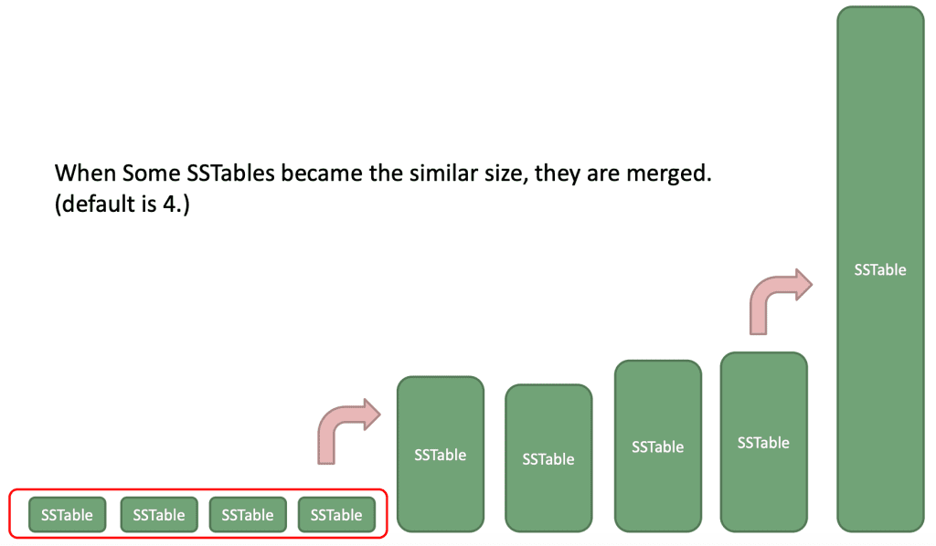
3 – b) SSTables và LSM-Trees

Slide 16
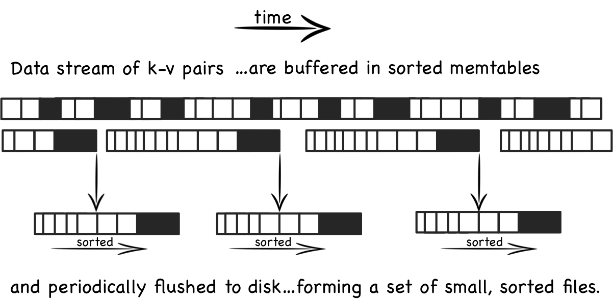
3 – b) SSTables và LSM-Trees

Slide 17
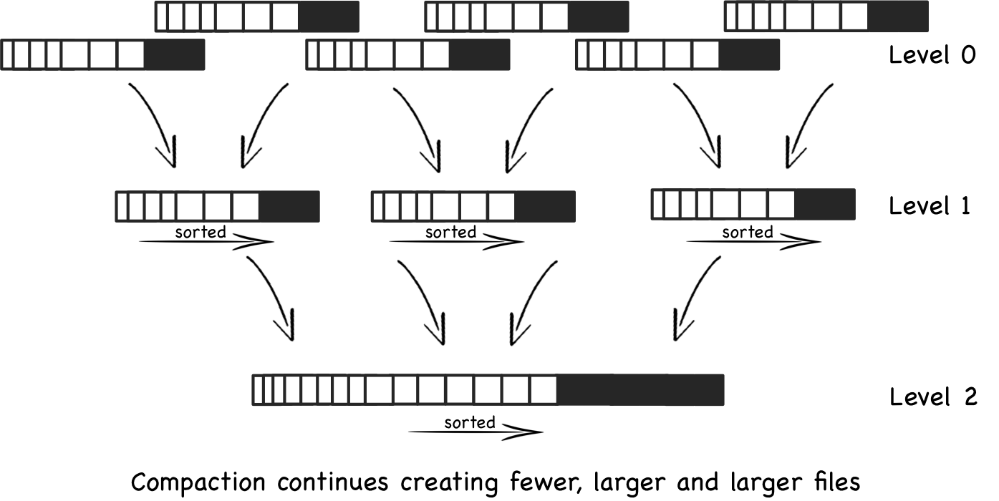
3 – b) SSTables và LSM-Trees

Slide 18
3 – c) B-Trees
B-trees chia cơ sở dữ liệu thành các khối (blocks) hoặc trang (pages) có kích thước cố định (thường là 4KB), và sử dụng các tham chiếu trang để tạo thành một cấu trúc cây cân bằng (balanced tree).
Để duy trì độ tin cậy, B-Trees thường sử dụng write-ahead log (WAL) để phục hồi sau sự cố.

Slide 19
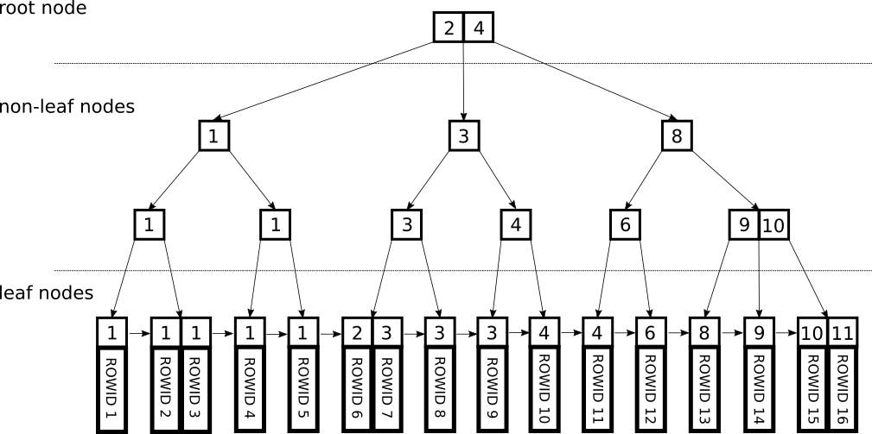
3 – c) B-Trees

Slide 20
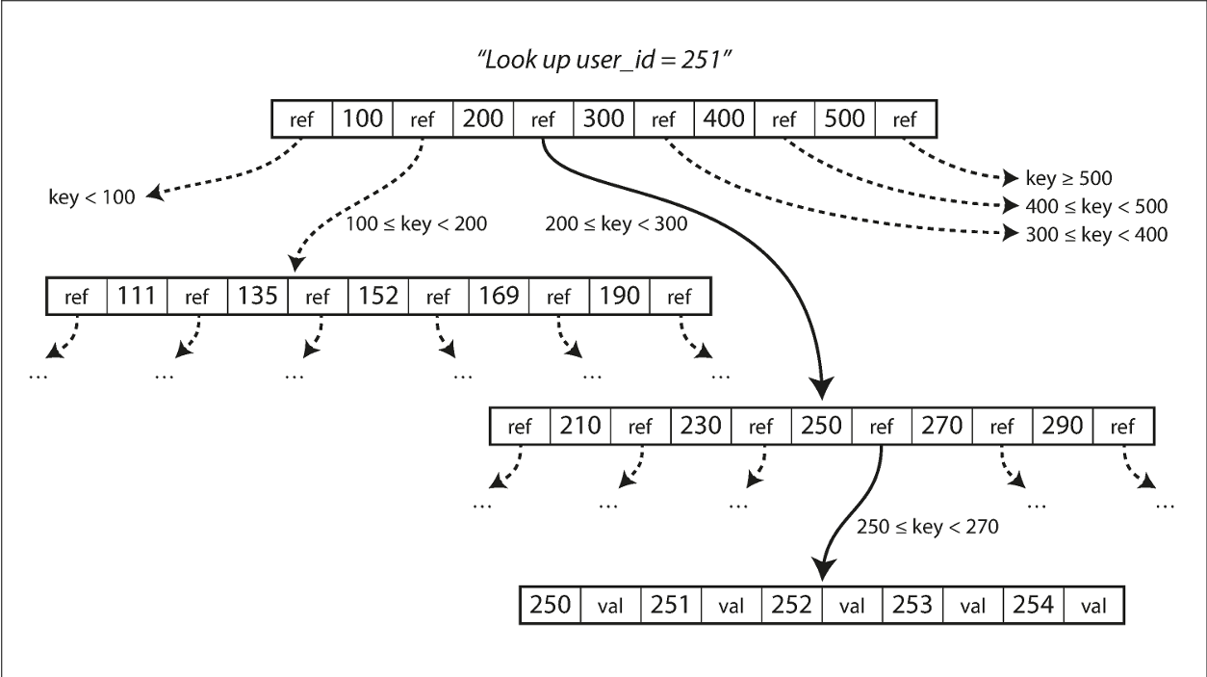
3 – c) B-Trees

Slide 21
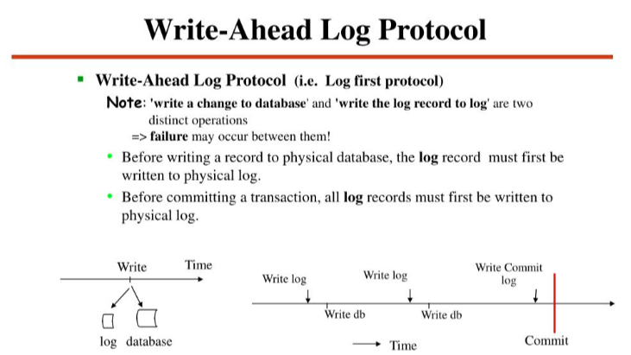
3 – c) B-Trees

Slide 22
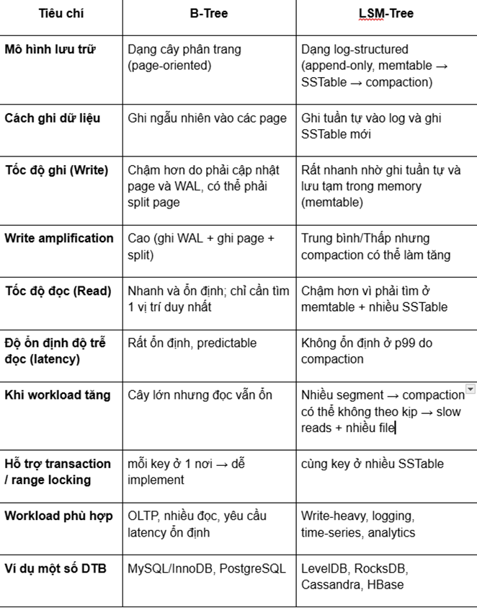
3 – d) So sánh B-Trees và LSM-Trees

Slide 23
4 – a) Data Warehouse và ETL
Data Warehousing là nơi dữ liệu từ các hệ thống OLTP khác nhau được kết hợp và chuẩn bị cho mục đích phân tích thông qua quy trình Extract-Transform–Load (ETL).

Slide 24
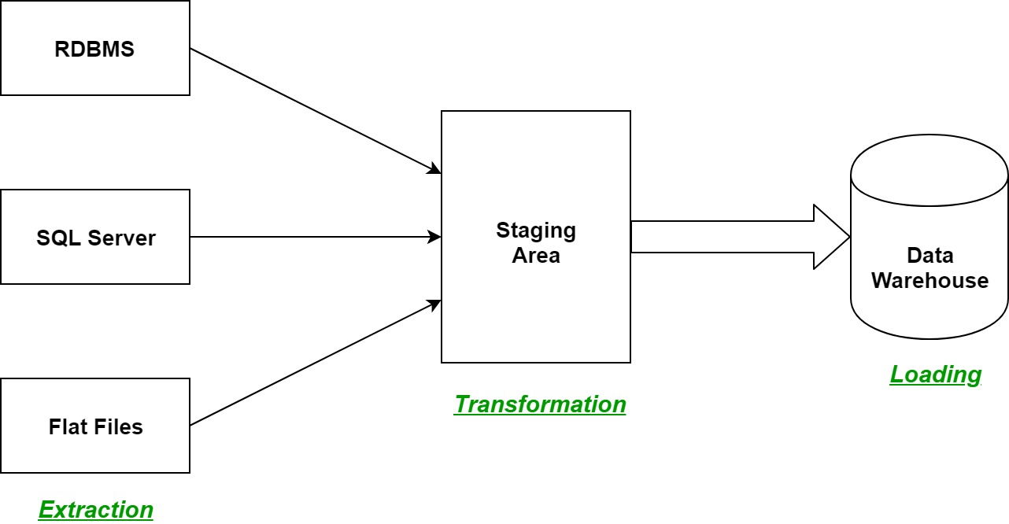
4 – a) Data Warehouse và ETL

Slide 25
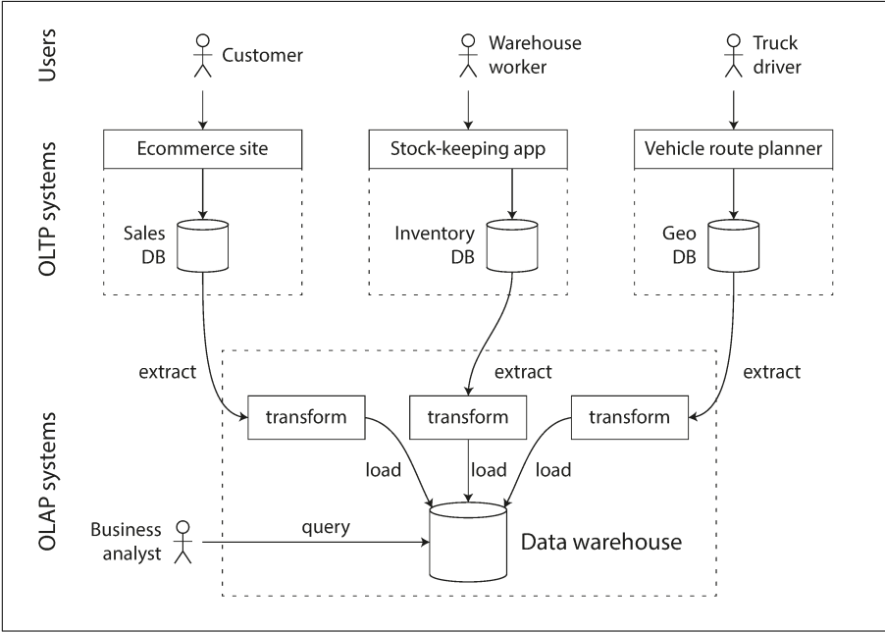
4 – a) Data Warehouse và ETL

Slide 26
4 – b) Lược đồ Sao và Bông Tuyết
Đây là các mô hình lược đồ phổ biến cho phân tích, với một bảng sự kiện (fact table) lớn ở trung tâm (ví dụ: các giao dịch bán hàng) liên kết đến nhiều bảng chiều (dimension tables) (ví dụ: sản phẩm, ngày, cửa hàng).

Slide 27
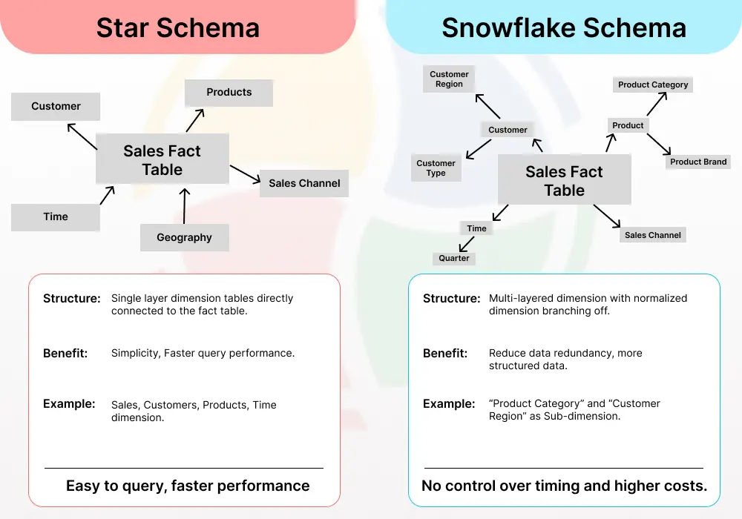
4 – b) Lược đồ Sao và Bông Tuyết

Slide 28
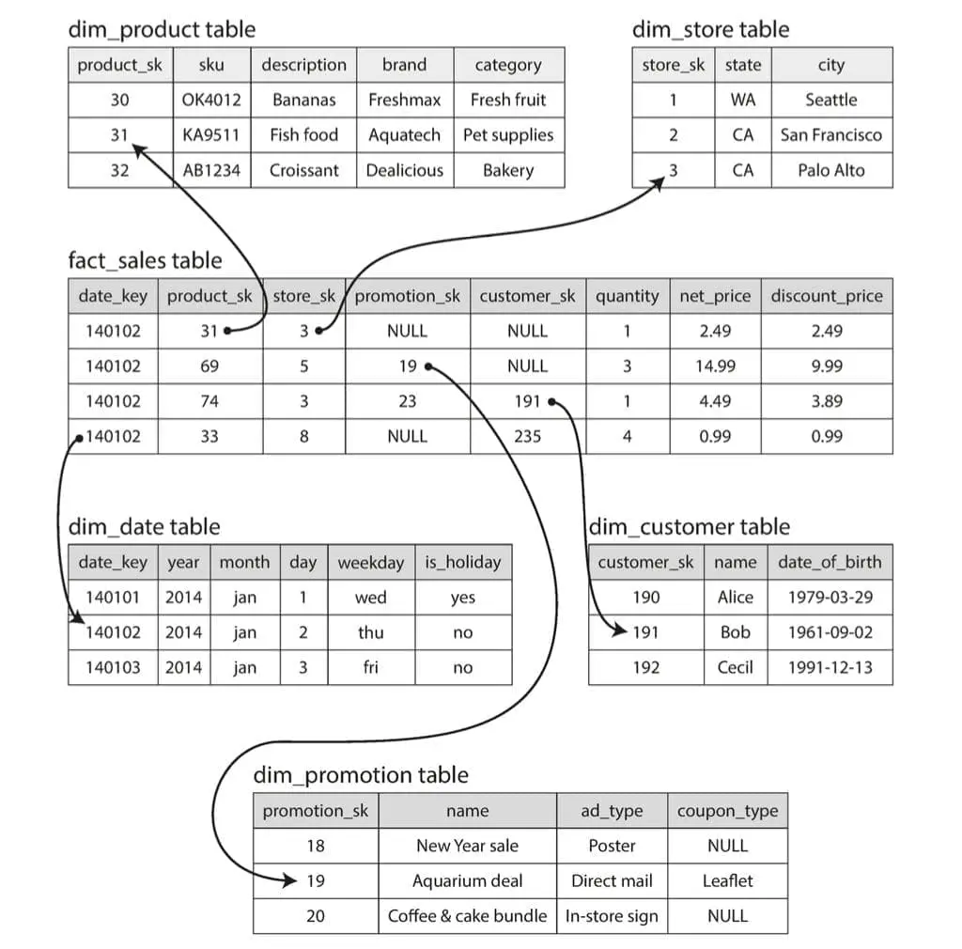
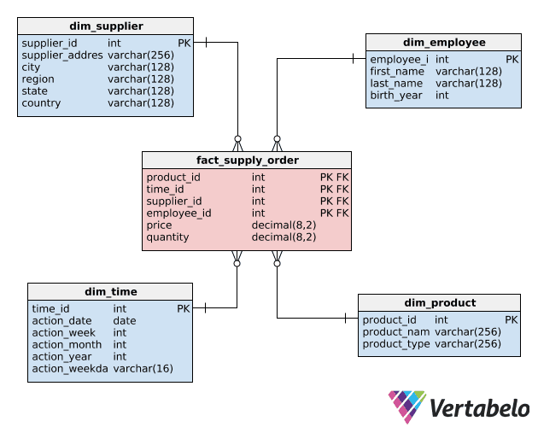
4 – b) Lược đồ Sao và Bông Tuyết

Slide 29
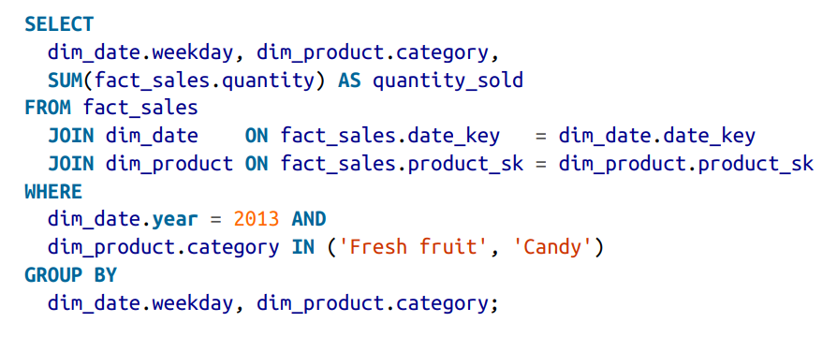
4 – c) Lưu trữ Hướng Cột

Slide 30
4 – c) Lưu trữ Hướng Cột
Thay vì lưu trữ tất cả các giá trị của một hàng (row) liền kề nhau (hướng hàng), lưu trữ hướng cột lưu trữ tất cả các giá trị của một cột liền kề nhau.
Lợi ích chính là chỉ cần tải các cột cần thiết cho truy vấn, giảm đáng kể yêu cầu về băng thông đĩa.
Cấu trúc này rất phù hợp cho Nén cột (Column Compression) vì các giá trị trong một cột thường lặp lại hoặc có tính đồng nhất cao.

Slide 31
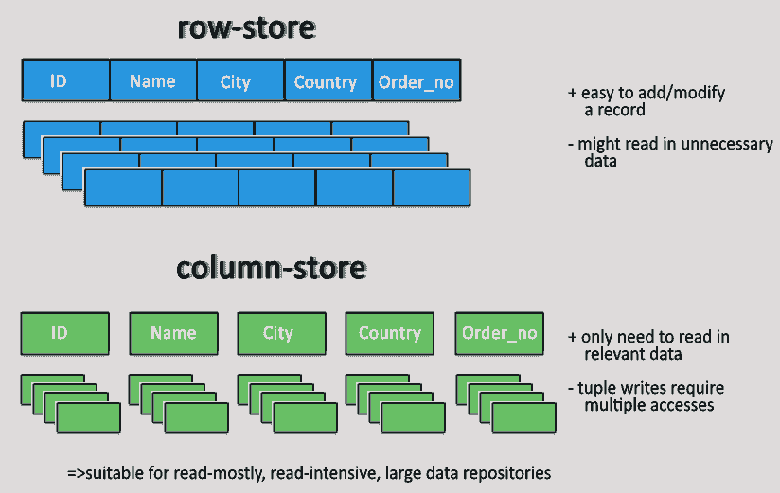
4 – c) Lưu trữ Hướng Cột

Slide 32
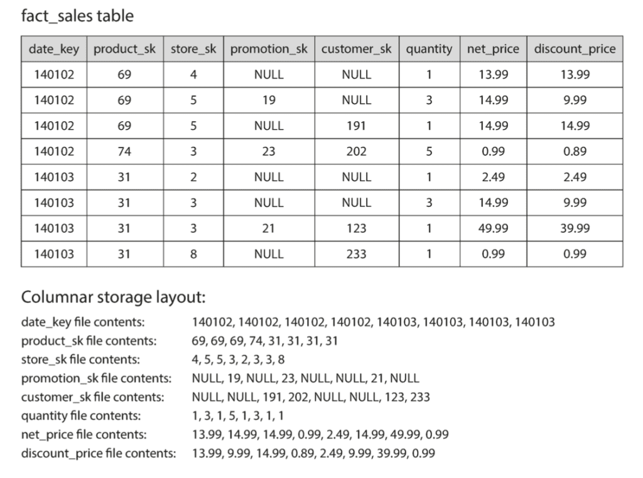
4 – c) Lưu trữ Hướng Cột

Slide 33
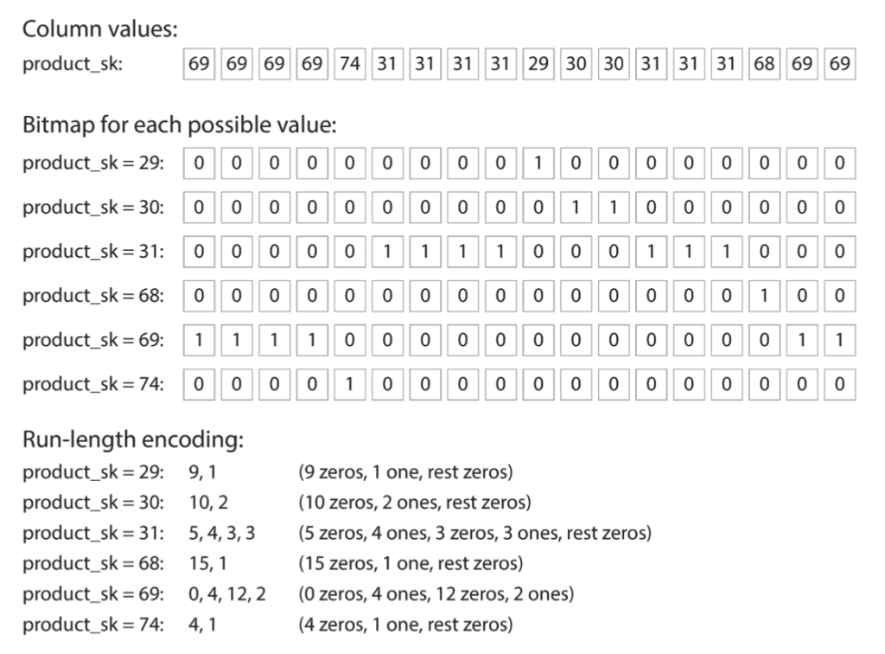
4 – c) Lưu trữ Hướng Cột

Slide 34
4 – d) Khối Dữ liệu và Khung nhìn Vật lý hóa
Đây là các kỹ thuật tính toán trước (precompute) các kết quả tổng hợp (ví dụ: tổng doanh số theo ngày và sản phẩm) để tăng tốc các truy vấn phân tích, thay vì tính toán trên dữ liệu thô (raw data) mỗi lần.

Slide 35
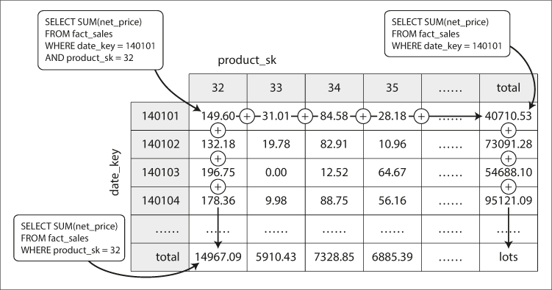
4 – d) Khối Dữ liệu và Khung nhìn Vật lý hóa

Slide 36
Tham khảo
Chapter 3 - Storage & Retrieval - Designing Data Intensive applications book
Kunal Cholera - Chapter 3 - Storage & Retrieval - Designing Data Intensive applications book review
Kunal Cholera - https://www.kunalcholera.com/slides/

